Slide 1
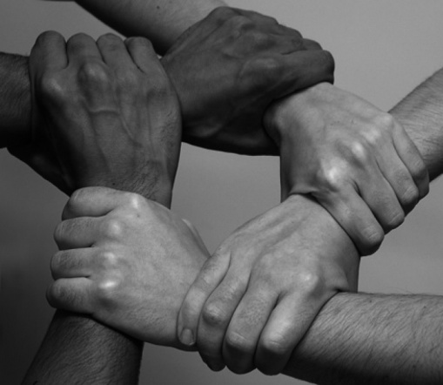
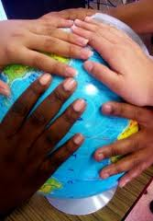
Het cultuurt
in onze buurt

Slide 2
Welke spullen zouden jullie meenemen als je moest vluchten?
Waarom zouden mensen vluchten?
Wat betekent vrede voor jullie?

Slide 3
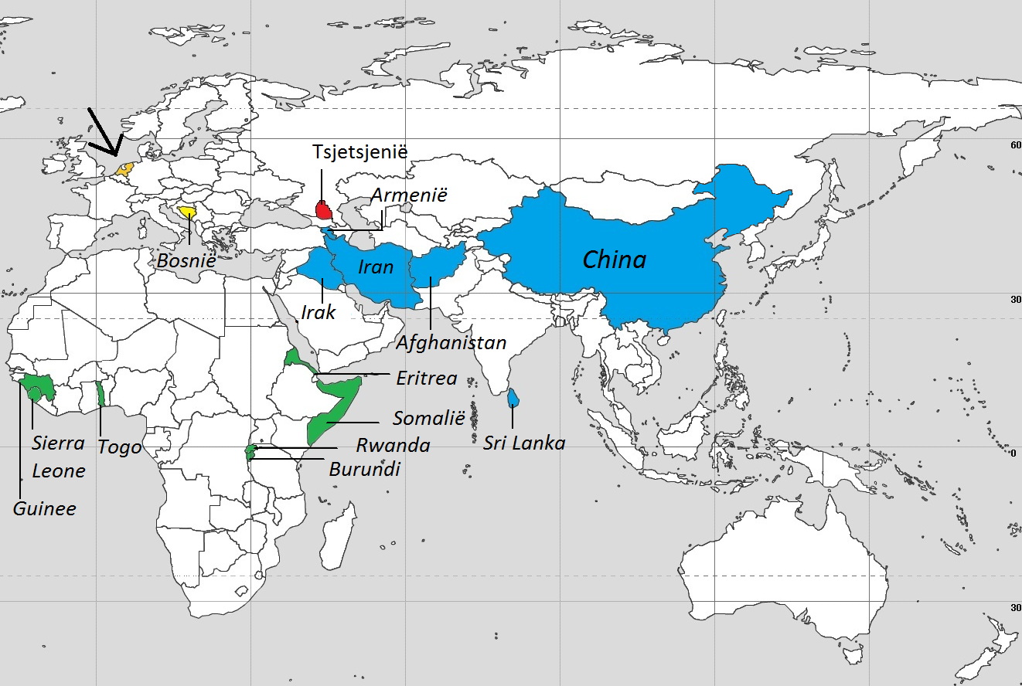
Azië
Europa
Afrika
Voormalig Sovjet-Unie

Slide 4
Zijn jullie al eens verhuisd? Hoe vond je dat? Of als je nog niet verhuisd bent, zou je willen verhuizen? Waarom wel? Waarom niet?
Kennen jullie iemand die gevlucht is? Wat vind je daarvan?

Slide 5
1. Tsjetsjenië
2. Eritrea
3. Armenië
4. Sierra Leone
5. China
6. Sri Lanka
7. Togo
8. Guinee
1
9. Rwanda
10. Iran
11. Burundi
12. Somalië
13. Bosnië
14. Irak
15. Afghanistan
2

Slide 6
1. Tsjetsjenië
2. Eritrea
3. Armenië
4. Sierra Leone
5. China
6. Sri Lanka
7. Togo
8. Guinee
3
9. Rwanda
10. Iran
11. Burundi
12. Somalië
13. Bosnië
14. Irak
15. Afghanistan
4

Slide 7
1. Tsjetsjenië
2. Eritrea
3. Armenië
4. Sierra Leone
5. China
6. Sri Lanka
7. Togo
8. Guinee
5
9. Rwanda
10. Iran
11. Burundi
12. Somalië
13. Bosnië
14. Irak
15. Afghanistan
6

Slide 8
1. Tsjetsjenië
2. Eritrea
3. Armenië
4. Sierra Leone
5. China
6. Sri Lanka
7. Togo
8. Guinee
7
9. Rwanda
10. Iran
11. Burundi
12. Somalië
13. Bosnië
14. Irak
15. Afghanistan
8

Slide 9
1. Tsjetsjenië
2. Eritrea
3. Armenië
4. Sierra Leone
5. China
6. Sri Lanka
7. Togo
8. Guinee
9
9. Rwanda
10. Iran
11. Burundi
12. Somalië
13. Bosnië
14. Irak
15. Afghanistan
10

Slide 10
1. Tsjetsjenië
2. Eritrea
3. Armenië
4. Sierra Leone
5. China
6. Sri Lanka
7. Togo
8. Guinee
11
9. Rwanda
10. Iran
11. Burundi
12. Somalië
13. Bosnië
14. Irak
15. Afghanistan
12

Slide 11
1. Tsjetsjenië
2. Eritrea
3. Armenië
4. Sierra Leone
5. China
6. Sri Lanka
7. Togo
8. Guinee
13
9. Rwanda
10. Iran
11. Burundi
12. Somalië
13. Bosnië
14. Irak
15. Afghanistan
14

Slide 12
1. Tsjetsjenië
2. Eritrea
3. Armenië
4. Sierra Leone
5. China
6. Sri Lanka
7. Togo
8. Guinee
9. Rwanda
10. Iran
11. Burundi
12. Somalië
13. Bosnië
14. Irak
15. Afghanistan
15

Slide 13
Begrippen
Buitenlander = iemand die in Nederland verblijft maar niet een Nederlander is.
Asielzoeker = iemand die uit zijn eigen land is gevlucht en in Nederland wil gaan wonen.
Vluchteling = iemand die niet in zijn eigen land kan wonen en daarom in Nederland woont.
Allochtoon = iemand waarvan de papa en/of de mama in het buitenland is geboren.

Slide 14
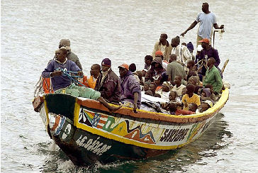
Vluchten is een noodzaak
Waarom vluchten mensen?
Hongersnood:
http://www.youtube.com/watch?v=vtERmD5llpo&feature=related
Vluchtelingen:
http://www.youtube.com/watch?v=O9An8wasj_c
Bij 48 seconden afzetten.
http://www.youtube.com/watch?v=e0-wN6TEHKo
Bij 29 seconden afzetten.

Slide 15
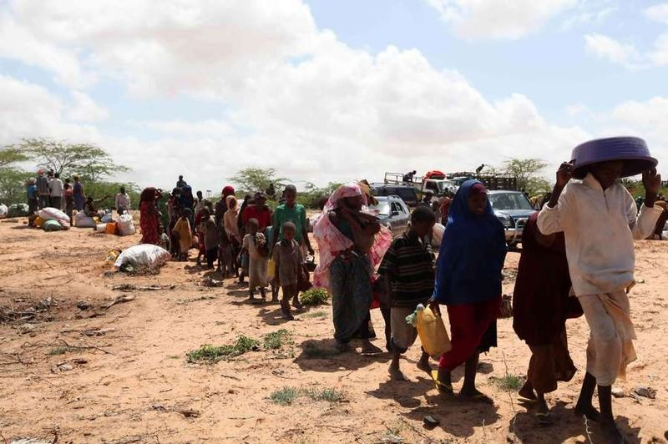
Dit is de dagelijkse realiteit voor miljoenen mensen.

Slide 16
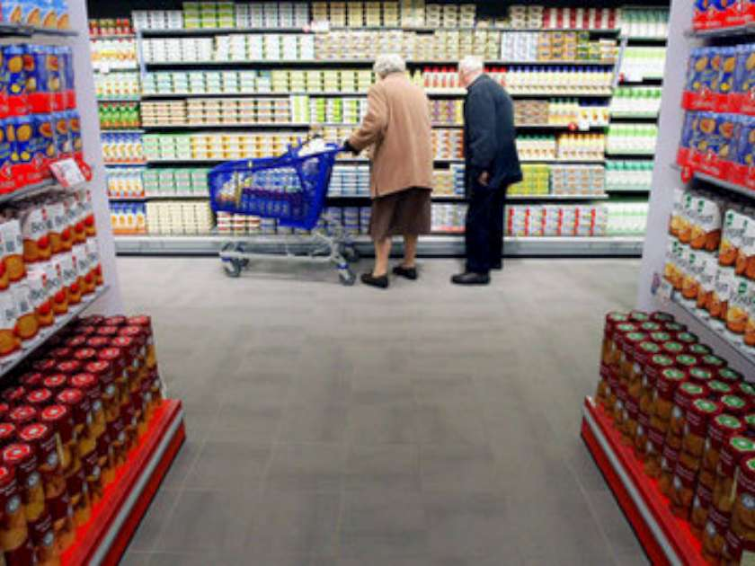
Voor 17 miljoen Nederlanders is dit de dagelijkse realiteit.

Slide 17
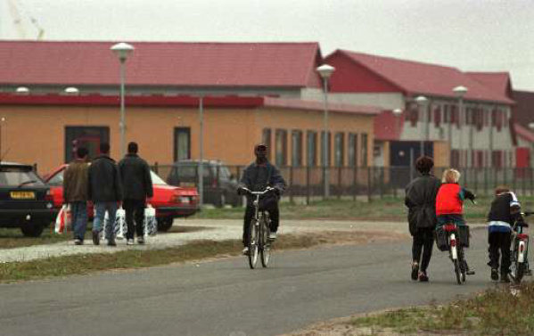
40 asielzoekerscentra in Nederland
Gemiddeld 500 – 600 mensen per asielzoekerscentrum.
Het dichtsbijzijnde asielzoekerscentrum is voor ons Budel.

Slide 18
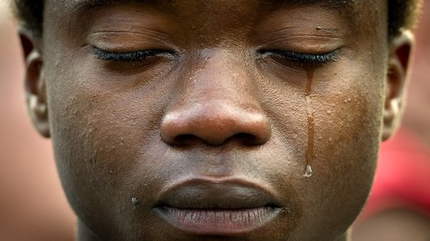
Zou je het fijn vinden, als de klas en het dorp waarin je woont, voor jou op zouden komen als je het land uitgezet zou worden?
Vind je het kunnen dat iemand na negen jaar hier te leven, nog steeds het land uit moet?

Slide 19
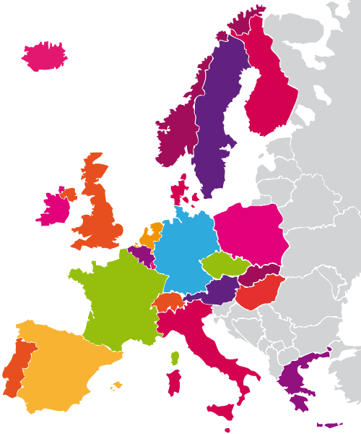
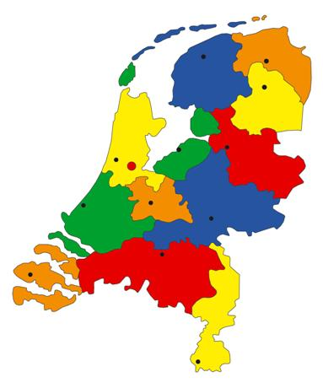
Provincie Brabant
Europa
698 gehuisveste vluchtelingen op 1 juni 2011 in de provincie Brabant.
2.459.827 inwoners in het jaar 2012
Er worden in Nederland 13.330 asielaanvragen gedaan. Dit is 5,6 % van heel europa
16.612.213 inwoners heeft Nederland

Slide 20
Schrijven in vreemde talen.
Vrede in het Chinees
Vrede in het Arabisch
سلام

Slide 21
Inburgeringscursus

Slide 31
Integreren doe je samen
Wat zou een vluchteling moeten weten over onze maatschappij, denk jij?
Wat betekent “geïntegreerd zijn”?

Slide 32
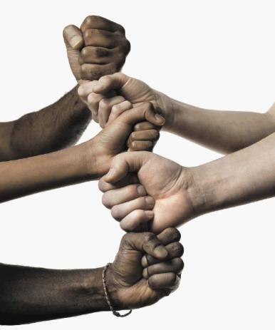
Samen zijn wij één!
Gemaakt door:

